Slide 1
ЦЕНТРАЛЬНОЕ, ЛОКАЛЬНОЕ И ДОГОВОРНОЕ РЕГУЛИРОВАНИЕ СОЦИАЛЬНО-ТРУДОВЫХ ОТНОШЕНИЙ В СОВРЕМЕННОЙ РОССИИ: ПРОБЛЕМЫ. ПЕРСПЕКТИВЫ РАЗВИТИЯ

Slide 2

Введение

Slide 3

ПРоблемы

Slide 4

ВОЗМОЖНЫЕ РЕШЕНИЕ ПРОБЛЕМ

Slide 5

ПЕРСПЕКТИВЫ РАЗВИТИЯ

Slide 6
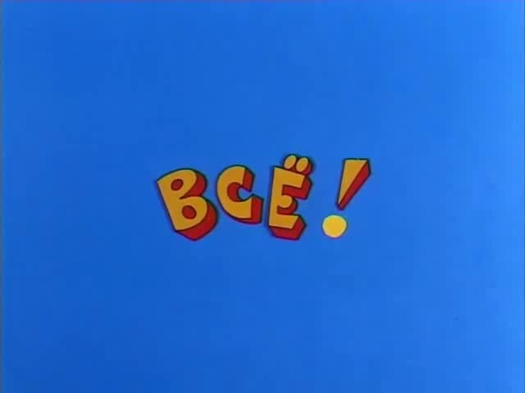
заключение

Slide 7
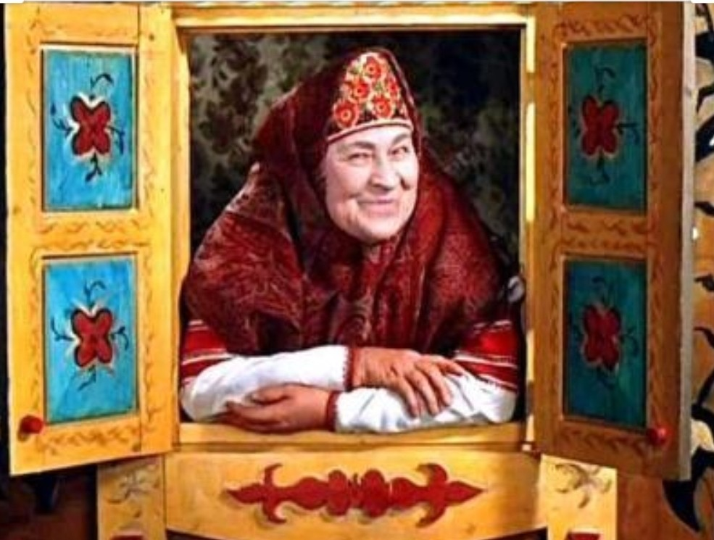
ВОТ И РЕФЕРАТИЩУ КОНЕЦ, А КТО СЛУШАЛ – МОЛОДЕЦ!

